Slide 1
第4讲-程序与递归--二看计算机的本质
华中科技大学智能与分布计算实验室 辜希武
guxiwu@hust.edu.cn
Notes:
1

Slide 2
第4讲-程序与递归--二看计算机的本质
本讲要学习的概念和思维
计算 系统
用递归定义
程序
递归
用递归构造
组合
抽象
构造
递归计算/执行
迭代
计算
对象
运算符(即函数)
递归/迭代
基础
递归/迭代
步骤
定义
构造
执行
Notes:
2
“程序”是实现计算系统千变万化复杂功能的构造、表达与执行手段;
“递归”是具自相似性无限事物及重复过程的表达、构造与执行手段;
理解“程序与递归” ，是理解计算机内部程序执行的前提，是理解复杂算法的基础。

Slide 3
第4讲-程序与递归--二看计算机的本质
一、计算系统与程序
二、程序构造：组合与抽象示例（运算组合式）
三、递归的概念
四、两种不同的递归函数--递归与迭代
五、运用递归和迭代：构造与自动执行

Slide 4
计算系统与程序
（1）怎样构造一台计算机器？
已知：（1）“加减乘除运算都可转换为加减法运算来实现”
（2）“加减法运算又可以转换为逻辑运算来实现”
首先，设计并实现系统可以执行的基本动作(可实现的)，例如：
“与”动作、 “或”动作、 “非”动作、 “异或”动作
系统
“与”动作
“或”动作
“非”动作
那么，复杂的动作呢？
Notes:
4

Slide 5


计算系统与程序
（2）构造计算机器的基本思维：程序
程序: 由基本动作指令构造的，若干指令的一个组合或一个执行序列，用以实现复杂动作
复杂动作
((A AND B) AND C) OR (NOT C))
系统
“与”动作
“或”动作
“非”动作
AND
OR
NOT
拆解开
X= A AND B
X= X AND C
Y= NOT C
X= X OR Y
指令：控制基本动作执行的命令
Notes:
5

Slide 6
计算系统与程序
（3）自动计算机器：程序 与 程序执行机构
程序: 由基本动作指令构造的，若干指令的一个组合或一个执行序列，用以实现复杂动作
复杂动作
((A AND B) AND C) OR (NOT C))
系统
“与”动作
“或”动作
“非”动作
AND
OR
NOT
拆解开
X= A AND B
X= X AND C
Y= NOT C
X= X OR Y
自动解释程序中的各种组合, 并按次序调用指令(基本动作)予以执行
程序执行机构
指令：控制基本动作执行的命令
Notes:
6

Slide 7
计算系统与程序-程序的作用和本质
(4) 计算系统与程序?
计算系统与程序
（3）自动计算机器：程序 与 程序执行机构
计算系统 = 基本动作 + 指令 + 程序执行机构
指令 = 对可执行基本动作的抽象，即控制基本动作执行的命令
程序 = 基本动作指令的一个组合或执行序列, 用以实现复杂的动作
程序执行机构 = 负责解释程序即解释指令之间组合并按次序调用指令即调用基本动作执行的 机构
复杂动作 = 基本动作的各种方式的组合
(A_{i} XOR B_{i}) XOR C_{i}
((A_{i} XOR B_{i}) AND C_{i}) OR (A_{i} AND B_{i})
… …
程序
基本动作
基本动作 对基本动作的
抽象与控制
“与”动作 AND
“或”动作 OR
“非”动作 NOT
程序
执行
机构
解释这种组合, 并按次序调用基本动作予以执行
指令
Notes:
7

Slide 8
计算系统与程序-程序的作用和本质
(5) 程序：组合-抽象-构造?
计算系统与程序
（4）分层式构造
一种较高抽象层次的系统
复杂动作 = 基本动作的各种方式的组合
(V1 + V2) x (V3 ÷ V4) ÷ V5
(V1 ÷ (V2 x (V3 + V4)) - ( V5 x V6)
… …
程序
基本动作 对基本动作的
抽象与控制
“加”动作 +
“减”动作 -
“乘”动作 x
“除”动作 ÷
高抽象层次vs.低抽象层次
程序
执行
机构
抽象：将经常使用的、可由低层次系统实现的一些复杂动作，进行命名，以作为高层次系统的指令被使用
指令
解释这种组合, 并按次序调用基本动作予以执行
抽象
一种较低抽象层次的系统
Notes:
8

Slide 9
计算系统与程序
(5) 小结
什么是程序?
程序的本质是什么?
组合
抽象
构造
Notes:
9

Slide 10
第4讲-程序与递归--二看计算机的本质
一、计算系统与程序
二、程序构造：组合与抽象示例（运算组合式）
三、递归的概念
四、两种不同的递归函数--递归与迭代
五、运用递归和迭代：构造与自动执行

Slide 11
程序构造：组合与抽象示例（运算组合式）
（1）运算组合式—一种程序的表达方法
由数值，到基本运算组合式
100
实际的数值
205
中缀表示法, 用运算符(即前述的指令)将两个数值组合起来，运算符在中间
(100 + 205)
前缀表示法, 用运算符(即前述的指令)将两个数值组合起来，运算符在前面
(+ 100 205)
将运算符表示的操作应用于后面的一组数值上，求出结果
(+ 100 205 300 400 51 304)
一个运算符可以表示连加，连减等情况，
Notes:
11

Slide 12
程序构造：组合与抽象示例（运算组合式）
（1）运算组合式—一种程序的表达方法
由数值，到基本运算组合式
计算对象
(+ 100 205)
(+ 100 205)
(- 200 50)
运算符
( )-组合式的边界
(* 200 5)
(* 20 5 4 2)
一个组合式内只能有一个运算符，可有多个计算对象
基本运算符只有+、-、*、/，可以被识别和计算。
(- 20 5 4 2)
(+ 20 5 4 2)
一起练习,书写程序, … …
Notes:
12

Slide 13
程序构造：组合与抽象示例（运算组合式）
（2）运算组合式的“组合-嵌套”（构造）及其计算过程（执行）
(+ 100 205)
(+ (+ 60 40) (- 305 100))
(运算符1 计算对象1 计算对象2)
(* (* 3 (+ (* 2 4) (+ 3 5))) (+ (- 10 7) 6))
(运算符2 计算对象3 计算对象4)
计算过程
(运算符1 (运算符2 计算对象3 计算对象4) 计算对象2)
(* (* 3 (+ (* 2 4) (+ 3 5))) (+ (- 10 7) 6))
组合
嵌套
(* (* 3 (+ 8 8)) (+ 3 6))
(* (* 3 16) 9 )
(* 48 9 )
432
Notes:
13

Slide 14
程序构造：组合与抽象示例（运算组合式）
（3）用名字替代计算对象（构造）
命名计算对象和构造中使用名字及计算中以计算对象替换名字
(define height 2)
名字的定义：定义名字height与2关联, 以后可以用height来表示2
一种类型的名字：数值型的名字
计算对象
(define height 2)
(+ (+ height 40) (- 305 height))
运算符
名字的使用
(+ (* 50 height) (- 100 height))
注意：不同类型的对象可以有不同的定义方法。这里统一用define来表示，在具体的程序设计语言中是用不同的方法来定义的
Notes:
14

Slide 15
程序构造：组合与抽象示例（运算组合式）
（3）用名字替代计算对象（构造）
(define pi 3.14159)
(* pi (* radius radius))
(* pi (* 10 10))
(* pi 100)
(* 3.14159 100)
314.159
(define radius 10)
(* pi (* radius radius))
计算
用定义好的名字，再来定义新的名字
(define circumference (* 2 pi radius))
(* circmference 20)
名字的使用
(* circmference 20)
(* (* 2 pi radius) 20)
(* (* 2 3.14159 10) 20)
(* 62.8318 20)
1256.636
计算
Notes:
15

Slide 16
程序构造：组合与抽象示例（运算组合式）
（4）定义新运算符与使用新运算符（构造）
命名新运算符和构造中使用新运算符及执行中以过程替换新运算符
(define (square x) (* x x))
名字的定义：定义名字square为一个新的运算，即过程或称函数。另一种类型的名字：运算符型的名字
x²
计算对象2
(define (square x) (* x x))
新运算符，即过程名或函数名
运算符
计算对象1
形式参数，
使用时将被实际参数所替代
过程体，用于表示新运算符的具体计算规则，其为关于形式参数x的一种计算组合。
(square 3)
(square 6)
名字的使用
注意：不同类型的对象可以有不同的定义方法。这里统一用define来表示，在具体的程序设计语言中是用不同的方法来定义的
Notes:
16

Slide 17
程序构造：组合与抽象示例（运算组合式）
（5）新运算符定义与构造示例
(square 10)
(square (+ 2 8))
(square (square 3))
(square (square (+ 2 5)))
用定义好的运算符，再来定义新的运算符
(define (SumOfSquare x y) (+ (square x) (square y)) )
x²+y²
(SumOfSquare 3 4)
(+ (SumOfSquare 3 4) height)
Notes:
17

Slide 18
程序构造：组合与抽象示例（运算组合式）
（5）新运算符定义与构造示例
(define (NewProc a) (SumOfSquare (+ a 1) (* a 2)))
(a+1)²+(a*2)²
(NewProc 3)
(NewProc (+ 3 1))
Notes:
18

Slide 19
程序构造：组合与抽象示例（运算组合式）
（6）运算组合式的执行（计算方法1）
求值、代入、计算
(NewProc (+ 3 1))
先求值，再代入
(NewProc 4)
(SumOfSquare (+ 4 1) (* 4 2))
(SumOfSquare 5 8)
(+ (Square 5) (Square 8))
(+ (* 5 5) (* 8 8))
(+ 25 64)
89
Notes:
19

Slide 20
程序构造：组合与抽象示例（运算组合式）
（7）运算组合式的执行（计算方法2）
代入、求值、计算
(NewProc (+ 3 1))
先代入，后求值
(SumOfSquare(+ (+ 3 1) 1) (* (+ 3 1) 2))
(+ (Square (+ (+ 3 1) 1)) (Square (* (+ 3 1) 2)))
代入到只有基本运算符时再开始求值
(+ (* (+ (+ 3 1) 1) (+ (+ 3 1) 1)) (* (* (+ 3 1) 2) (* (+ 3 1) 2)))
代入阶段
(+ (* (+ 4 1) (+ 4 1)) (* (* 4 2) (* 4 2)))
求值阶段
(+ (* 5 5) (* 8 8))
(+ 25 64)
89
Notes:
20

Slide 21

程序构造：组合与抽象示例（运算组合式）
（8）构造与执行练习
对于计算式 ，其正确的运算组合式(前缀表示法)为_____。
(A) (/ (+ 10 / 20 + 8 4) (+ * 3 6 * 8 2 ))；
(B) ((10 + (20 / (8 + 4))) / ((3 * 6) + (8 * 2)))；
(C) (/ (+ 10 (/ 20 (+ 8 4))) (+ (* 3 6) (* 8 2)))；
(D) (/ (/ 20 (+ 10 (+ 8 4))) (* (+ 3 6) (+ 8 2)))。
( / 操作数1 操作数2)
( / (+ 10 操作数a2) (+ 操作数a3 操作数a4 ) )
( / (+ 10 (/ 20 (+ 8 4) )) (+ 操作数a3 操作数a4 ) )
( / (+ 10 (/ 20 (+ 8 4) )) (+ (* 3 6) (* 8 2) ) )

Slide 22
程序构造：组合与抽象示例（运算组合式）
（9）构造与执行练习
问题1：用前缀表示法书写下述表达式
10 + 4 + (8- (12 - (6 + 4 ÷ 5)))
3*(6-2)(12-7)
问题2：请定义一个过程，求某一数值的立方
a³
问题3：进一步以问题2定义的过程，再定义一个过程，求某两个数值的立方和 。 进一步求 ，并模拟给出计算过程。
a³⁺b³
5³⁺8³
Notes:
22

Slide 23
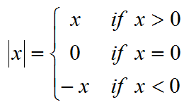
程序构造：组合与抽象示例（运算组合式）
(10)带有条件的运算组合式如何表达?
带有条件的运算组合式
(cond ( <p₁> <e₁>)
( <p₂> <e₂>)
...
( <p_{n}> <e_{n}>) )
(define (abs x) (cond ((> x 0) x)
((= x 0) 0)
((< x 0) (- x))))
Notes:
23

Slide 24
程序构造：组合与抽象示例（运算组合式）
(11)带有条件的运算组合式如何表达?
问题4：请定义一个过程，计算下列函数
(cond ( <p₁> <e₁>)
( <p₂> <e₂>)
...
( <p_{n}> <e_{n}>) )
(define (f x) (cond ((> x 0) (- (Square x) x))
((= x 0) 0)
((< x 0) (- x (Square x) )) ))
Notes:
24

Slide 25
程序构造：组合与抽象示例（运算组合式）
(12)小结
组合
抽象
构造
计算
对象
运算符(即函数)
定义
构造
执行
Notes:
25

Slide 26
第4讲-程序与递归--二看计算机的本质
一、计算系统与程序
二、程序构造：组合与抽象示例（运算组合式）
三、递归的概念
四、两种不同的递归函数--递归与迭代
五、运用递归和迭代：构造与自动执行

Slide 27
27
递归的概念
（1）为什么需要递归？
怎样表达n!的计算过程
(* (* 1 1) 2)
(* … (* (* (* 1 1) 2) 3)…n)
(* (* (* 1 1) 2) 3)
(* 1 1)
怎样在表达中既去掉省略号，而又能表达近乎无限的内容?
即：既要表达简单且清晰，又能让机器几乎无限地执行类似于重复的计算规则？

Slide 28

28
递归的概念
（1）为什么需要递归？
计算规则的构造与正确性判断
(运算符1 操作数1 操作数2)
(运算符2 操作数a 操作数b)
(运算符1 (运算符2 操作数a 操作数b) 操作数2)
( / (+ 205 (/ (+ 15 3) (- 90 (× 8 8)) )) (- 200 (× 10 5) ) )
( / (+ 205 (/ (+ 15 3 - 90 (× 8 8)) )) (- 200 (× 10 5) ) )
这个式子是有问题的哟
怎样表达运算组合式的层层构造--构造规则?
怎样判断一个运算组合式是否符合构造规则?

Slide 29
29
递归的概念
（2）怎样递归？
怎样定义你的祖先?
曾祖父 曾祖母
(祖父的)父 (祖父的)母
祖父 祖母
(父的)父 (父的)母
外祖父 外祖母
(母的)父 (母的)母
父 母
某人

Slide 30
30
递归的概念
（2）怎样递归？
(1)某人的双亲(父母)是他的祖先（递归基础）
--- h(1)直接给出
(2)某人祖先的双亲(父母)同样是某人的祖先（递归步骤）
--- h(n+1) = g( h(n) , n )
--- n: 第几代；h(n)是第几代祖先；g是h(n+1)与h(n)和n的关系
h(n+1)
h(n)
曾祖父 曾祖母
(祖父的)父 (祖父的)母
h(3)
祖父 祖母
(父的)父 (父的)母
外祖父 外祖母
(母的)父 (母的)母
h(2)
父 母
h(1)
某人
h(0)

Slide 31

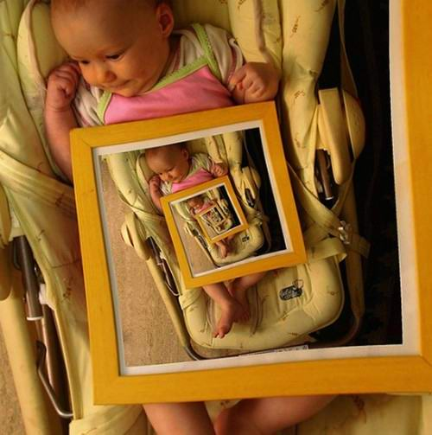
31
递归的概念
（3）递归的典型视觉形式---自相似性事物的无限重复性构造

Slide 32
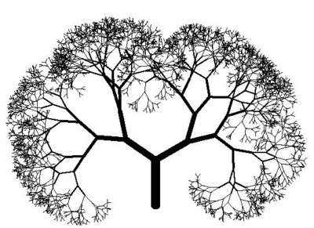
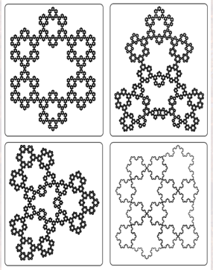
32
递归的概念
（3）递归的典型视觉形式---自相似性事物的无限重复性构造

Slide 33
33
递归的概念
（4）数学的递推式
一个数列的第n项a_{n}与该数列的其他一项或多项之间存在某种对应关系，被表达为一种公式，称为递推式
等差数列递推公式
a₀=5
a_{n}=a_{n-1}+ 3 当n>=1时
等差数列的产生
a₀=5
a₁=a₀+3 = 8
a₂=a₁+3 = 11
a₃=a₂+3 = 14
a₄=a₃+3 = 17
… …
第1项(或前K项)的值是已知的—递推基础；
由第n项或前n项计算第n+1项—递推规则/递推步骤；
由前向后，可依次计算每一项

Slide 34
34
递归的概念
（5）运算组合式的递归定义示例
是运算组合式吗?
( / (+ 10 4 (- 8 (- 12 (+ 6 (/ 4 5))))) (- 15 8) )
( / 操作数1 操作数2)
( / (+ 10 4 操作数a2) 操作数2 )
( / (+ 10 4 (- 8 操作数a3)) 操作数2 )
( / (+ 10 4 (- 8 (- 12 操作数a4))) 操作数2 )
( / (+ 10 4 (- 8 (- 12 (+ 6 操作数a5)))) 操作数2 )
( / (+ 10 4 (- 8 (- 12 (+ 6 (/ 4 5))))) 操作数2 )
--------------------------------------------------------------------------
(/ 4 5)
(+ 6 (/ 4 5))
(- 12 (+ 6 (/ 4 5)))
(- 8 (- 12 (+ 6 (/ 4 5))))
(+ 10 4 (- 8 (- 12 (+ 6 (/ 4 5)))))
( / (+ 10 4 (- 8 (- 12 (+ 6 (/ 4 5))))) 操作数2 )
h(n+1)
(1)单一数值是运算组合式
--- h(0)直接给出，递归基础
(2)如果X, Y是运算组合式，则
(+ X Y), (* X Y), (- X Y),
(/ X Y)也是运算组合式
--- h(n+1) = g( h(n) , n )，即递归步骤
说明：这里不允许连加、连减情况发生
--- n: 第几层；h(n)是第几层表达式；
g是(运算符 操作数1 操作数2)，指出h(n+1)与h(n)和n的关系
h(n)
h(n-1)
h(1)
h(0)
h(0)
h(1)
h(2)
h(n)
h(n+1)

Slide 35
递归的概念
（6）什么是递归？
递归是表达相似性对象及动作的无限性重复性构造的方法。
递归基础：定义、构造和计算的起点，直接给出。即h(0)。
递归步骤：由前n项或第n项定义第n+1项；由低阶h(k)且k<n，来构造高阶h(n+1)；
即: h(n+1) = g ( h(n), n )，g是需要明确给出的，以说明h(n+1)怎样由h(n)和n构造出来。
递归是一种关于抽象的表达方法---用递归定义无限的相似事物
递归是一种算法或程序的构造技术---自身调用自身，高阶调用低阶，构造无限的计算步骤
递归是一种典型的计算/执行过程---由后向前代入，直至代入到递归基础，再由递归基础向后计算直至计算出最终结果，即由前向后计算
用递归定义
用递归构造
递归计算/执行
Notes:
35

Slide 36
原始递归函数-复合与递归
Notes:
36

Slide 37
原始递归函数-复合与递归
(1)原始递归函数及其递归基础?
37
原始递归函数是接受自然数x或自然数的元组(x₁,…x_{n})作为参数，并产生自然数的一个映射，记为f(x)或f(x₁,…x_{n})。接受n个参数的函数称作n元函数。
最基本的原始递归函数，也被称为本原函数有三个：
(1)初始函数：0元函数即常数无需计算；或者常数函数：对于自然数n和所有的k, 有f(x₁,x₂,…,x_{K})=n。
(2)后继函数：1 元后继函数 S，它接受一个参数并返回给出参数的后继数。例如S(1)=2, …, S(x) = x+1, 其中x为任意自然数。
(3)投影函数：对于所有 n≥1 和每个 1≤i≤n 的 i，n 元投影函数 P_{i}^{n}，它接受 n 个参数并返回它们中的第 i 个参数，即
P_{i}^{n} (x₁，x₂，…，x_{n}) = x_{i}

Slide 38
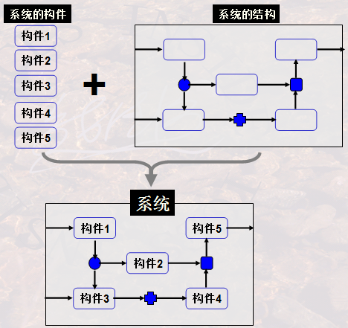
原始递归函数-复合与递归
(2)原始递归函数如何构造复杂递归函数----组合/复合
38
(1)复合：给定k元原始递归函数 f(x₁,...,x_{k})，和 k 个原始递归函数 g₁,...,g_{k}，则f 和 g₁,...,g_{k}的复合是 函数h, 即
h(x₁,...,x_{m}) = f(g₁(x₁,...,x_{m}),...,g_{k}(x₁,...,x_{m}))
简单而言，复合是将一系列函数作为参数代入到另一个函数中，又被称为代入。复合是构造新函数的一种方法。复合是表达组合的一种方法。
g₁…,g_{k}的指令组合关系f vs. 基本指令g₁,…,g_{k}
g₁…,g_{k}的组合关系f vs. 运算式g₁,…,g_{k}
结构f vs. 构件g₁,…,g_{k}
f描述了g1,g2,…,gk的组合关系
Notes:
F描述了g1,g2,…,gk的组合关系

Slide 39
原始递归函数-复合与递归
(3)原始递归函数如何构造复杂递归函数----递归构造?
39
(2)原始递归：给定原始递归函数 f （k元）和 g（k+2元），则新函数h（k+1元）可由 f 和 g递归的定义 ，其中
h(0,x₁,...,x_{k}) = f(x₁,...,x_{k})
h(S(n), x₁,...,x_{k}) = g(h(n,x₁,...,x_{k})，n，x₁,...,x_{k})
简单而言，定义新函数h，就是要定义h(0), h(1),…,h(n),…。h(0)直接给出。h(n+1)则由将h(n)和n代入g中来构造。g给出了递归构造的规则。 x₁,...,x_{k}是协变量
原始递归是递归地构造新函数的方法，尤其是无限的相似性函数的构造方法。
h(0) = 1
h(1) = g(h(0), 0) = (* 1 1)
h(2) = g(h(1), 1) = (* (* 1 1) 2)
h(3) = g(h(2), 2) = (*(* (* 1 1) 2) 3)
…
h(S(n)) = g(h(n), n)
(* (* …(* (* (* 1 1) 2) 3) … n) S(n))
g(x₁, x₂) = (* x₁ S(x₂))
h(0) = 1
h(S(n)) = g(h(n), n)
Notes:
f是0元函数（常量）k=0
g是2元函数 k=2
g给出了递归构造的规则

Slide 40
原始递归函数-复合与递归
(4)原始递归函数构造示例?
40
原始递归函数的构造示例
已知：
f(x)=x
g(x₁,x₂,x₃)=x₁+x₂+x₃, 其中x,x₁,x₂,x₃均为自然数
h(0,x) = f(x)且 h(S(n), x) = g(h(n,x),n,x)
该函数对任一自然数的计算过程为：
h(0,x)=f(x) =x
h(1,x)=h(S(0),x) = g(h(0,x),0,x) = g(f(x),0,x) = f(x) +0+ x =2x
h(2,x)=h(S(1),x) = g(h(1,x),1,x)=g(g(f(x),0,x),1,x)=g(2x, 1, x)=3x+1
h(3,x)=h(S(2),x) =g(h(2,x),2,x)=g(g(h(1, x),1, x),2, x)= g(g(g(h(0,x),0,x),1,x),2,x)
= …= 4x+3
… …

Slide 41
原始递归函数-复合与递归
(4)原始递归函数构造示例?
41
原始递归函数的构造示例
已知：
f(x)=2
g(x₁,x₂,x₃)=x₁,其中x,x₁,x₂,x₃均为自然数
h(0,x) = f(x)且 h(S(n), x) = g(h(n,x),n,x)
该函数对任一自然数的计算过程为：
h(0,x) =f(x) =2
h(1,x) =h(S(0),x) = g(h(0,x),0,x) = g(f(x),0,x) = g(2, 0, x) =2
h(2,x)=h(S(1),x) = g(h(1,x),1,x)=g(g(f(x),0,x),1,x)=g(2, 1, x)=2
h(3,x)=h(S(2),x) =g(h(2,x),2,x)=g(g(h(1, x),1, x),2, x) =g(g(g(h(0,x),0,x),1,x),2,x)
= …= 2
… …

Slide 42
运用递归进行无限自相似性对象的定义?
示例：算术表达式的递归定义
首先给出递归基础的定义：
(1)任何一个常数C是一个算术表达式；
(2)任何一个变量V是一个算术表达式；
再给出递归步骤：
(3)如F、G是算术表达式，则下列运算：
F+G，F-G，F*G，F/G是算术表达式；
(4)如F是表达式，则(F)亦是算术表达式。
(5)括号内表达式优先计算，“*”与“/”运算优先于“+”与“-”运算。
(6)算术表达式仅限于以上形式。
( … (((100 + (X + Y)) * (Z-Y)) + Z) …)

Slide 43
运用递归进行无限自相似性对象的定义?
示例：简单命题逻辑的形式化递归定义
(1)一个命题是其值为真或假的一个判断语句（递归基础）。
(2)如果X是一个命题，Y也是一个命题，则X and Y，X or Y, Not X也是一个命题。（递归步骤）。
(3)如果X是一个命题，则(X)也是一个命题，括号内的命题运算优先。
(4)命题由以上方式构造。
( … (((M or (X and Y)) and (Y or K)) and Z) …)

Slide 44
递归的概念
(7)小结
组合
抽象
构造
递归
用递归定义
用递归构造
递归计算/执行
递归
基础
递归
步骤
Notes:
44

Slide 45
第4讲-程序与递归--二看计算机的本质
一、计算系统与程序
二、程序构造：组合与抽象示例（运算组合式）
三、递归的概念
四、递归与迭代--两种不同的递归函数
五、运用递归和迭代：构造与自动执行

Slide 46
46
递归与迭代--两种不同的递归函数
（1）体验两种不同的递归函数
Fibonacci数列，无穷数列1，1，2，3，5，8，13，21，34，55，……，
F(0)=1;
F(1)=1;
F(2)=F(1)+F(0)=2;
F(3)=F(2)+F(1)= 3;
F(4)=F(3)+F(2)= 3+2=5;… …
递归定义
递推计算/迭代计算/迭代执行
这是由前向后递推计算（迭代），可以用循环结构解决
定义是递归的, 但执行可以是递归的也可是迭代的

Slide 47
47
递归与迭代--两种不同的递归函数
（1）体验两种不同的递归函数
阿克曼递归函数---双递归函数
递归定义
函数本身是递归的，
函数的变量也是递归的
m=0时，A(n,0)=n+2；
m=1时，A(n,1)=A(A(n-1,1),0)=A(n-1,1)+2，和A(1,1)=A(A(0,1),0)=A(1,0)=2
故A(n,1)=2*n
m=2时，A(n,2)=A(A(n-1,2),1)=2A(n-1,2)，和A(1,2)=A(A(0,2),1)=A(1,1)=2，
故A(n,2)= 2^{n}。
m=3时，类似的可以推出
递归计算/递归执行
由后向前代入，再由前向后计算

Slide 48
48
递归与迭代--两种不同的递归函数
（1）体验两种不同的递归函数
阿克曼递归函数---另一种形式
递归计算/递归执行
由后向前代入，再由前向后计算
A(1,2) = A(0,A(1,1)) = A(0, A(0,A(1,0))) = A(0, A(0,A(0,1)))=A(0,A(0,2))=A(0,3)=4。
A(1,3) =A(0, A(1,2))=A(0. <…代入前式计算过程>)=A(0,4)=4+1=5。
…
A(1,n) =A(0, A(1,n-1))=A(0. <…代入前式计算过程>)=A(0,n+1)=n+2。
A(2,1) = A(1，A(2，0)) = A(1，A(1，1)) =A(1，A(0，A(1，0)))
= A(1，A(0，A(0，1))) = A(1，A(0，2)) = A(1，3) =A(0，A(1，2))
= A(0，A(0，A(1，1))) = A(0，A(0，A(0，A(1，0))))
= A(0，A(0，A(0，A(0,1))) = A(0，A(0，A(0，2))) = A(0，A(0，3))
= A(0，4) = 5。

Slide 49
49
递归和递推：比较下面两个示例
m = 1 :A(1,1)=2
A(n,1) = A(A(n-1,1),0) = A(n -1,1) + 2
A(n -1 ,1) = A(A(n-2,1),0) = A(n-2,1) + 2
…
A(2,1) = A(A(1,1),0) = A(1,1) + 2
A(1,1) = 2（由后向前带入，直到递归基础）
递归计算/递归执行
由后向前代入，再由前向后计算
A(n,1)= 2n
Notes:
m = 1 :A(1,1)=2
A(n,1) = A(A(n-1,1),0) = A(n -1,1) + 2
A(n -1 ,1) = A(A(n-2,1),0) = A(n-2,1) + 2
…
A(2,1) = A(A(1,1),0) = A(1,1) + 2
A(1,1) = 2
只有由后向前带入
A(n,1)
= A(n -1,1) + 2
=(A(n -2,1) + 2) + 2
=((A(n-3,1) + 2) + 2) + 2
=…
=((((…(A(1,1) + 2) + 2 ) …) + 2) + 2 = 2n

Slide 50
50
递归与迭代--两种不同的递归函数
（2）递归与迭代的差异
迭代(递推)：可以自递归基础开始，由前向后依次计算或直接计算；
递归：可以自递归基础开始，由前向后依次计算或直接计算（递推实现）；但有些，只能由后向前代入，直到递归基础，寻找一条路径，然后再由前向后计算（只能递归实现）。
递归包含了递推(迭代)，但递推(迭代)不能覆盖递归。

Slide 51
重复性无限性构造的思维--递归与迭代?
(6)两种不同的递归函数--递归与递推(迭代)的差别?
递归与迭代--两种不同的递归函数
（2）递归与迭代的差异
h(n+1)
h(n+1)
h(n+1)
迭代/递推
沿路径计算
沿一致路径计算
递归
寻找路径
可能计算路径并不同
h(0)
h(0)
h(0)
在前次结果基础上进行计算
可采用循环结构实现
通常，只能由函数结构实现

Slide 52
第4讲-程序与递归--二看计算机的本质
一、计算系统与程序
二、程序构造：组合与抽象示例（运算组合式）
三、递归的概念
四、递归与迭代--两种不同的递归函数
五、运用递归和迭代：构造与自动执行

Slide 53
53
运用递归和迭代：构造与自动执行
（1）递归计算过程的体验很重要
A(1,n) =A(0, A(1,n-1))=A(0. <…代入前式计算过程>)=A(0,n+1)=n+2。
A(2,1) = A(1，A(2，0)) --A(2,1)按m,n>0公式代入
= A(1，A(1，1)) --A(2,0)按n=0公式代入
=A(1，A(0，A(1，0))) --A(1,1)按m,n>0公式代入
= A(1，A(0，A(0，1))) --A(1,0)按n=0公式代入
= A(1，A(0，2)) --A(0,1)按m=0公式代入
= A(1，3) --A(0,2)按m=0公式代入
=A(0，A(1，2)) --A(1,3)按m,n>0公式代入
= A(0，A(0，A(1，1))) --A(1,2)按m,n>0公式代入
= A(0，A(0，A(0，A(1，0)))) --A(1,1)按m,n>0公式代入
= A(0，A(0，A(0，A(0,1))) --A(1,0)按n=0公式代入
= A(0，A(0，A(0，2))) --A(0,1)按m=0公式代入
= A(0，A(0，3)) = A(0，4) = 5。 --依次按m=0公式代入

Slide 54
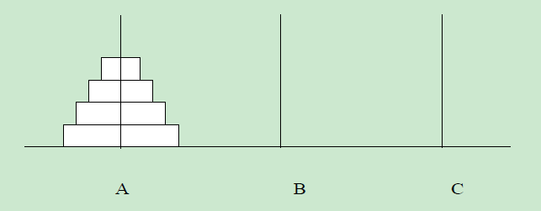
运用递归和迭代：构造与自动执行
（2）汉诺塔问题
梵天塔(汉诺塔)问题：有三根柱子，梵天将64个直径大小不一的金盘子按照从大到小的顺序依次套放在第一根柱子上形成一座金塔，要求每次只能移动一个盘子，盘子只能在三根柱子上来回移动不能放在他处，在移动过程中三根柱子上的盘子必须始终保持大盘在下小盘在上。

Slide 55
运用递归和迭代：构造与自动执行
（2）汉诺塔问题求解示意
A
B
C
A
B
C
A
B
C
A
B
C
A
B
C
A
B
C

Slide 56
运用递归和迭代：构造与自动执行
（2）汉诺塔问题求解示意
A
B
C
A
B
C
A
B
C
A
B
C
A
B
C
A
B
C

Slide 57
运用递归和迭代：构造与自动执行
（3）汉诺塔问题求解示意
Main()
{ //假设有5个盘子的汉诺塔
Hanoi(5, “A”, “B”, “C”);
}
int Hanoi (int N, int X, int Y, int Z)
{ //该函数是将N个盘子从X柱，以Z柱做中转，移动到Y柱上
If N > 1 Then
{
//先把n-1个盘子从X放到Z上(以Y做中转)
Hanoi (N - 1, X, Z, Y);
//然后把X上最下面的盘子放到Y上
Printf(“%d→%d”, X, Y);
//接着把n-1个盘子从Z上放到Y上(以X做中转)
Hanoi (N - 1, Z, Y, X);
}
Else
{ //只有一个盘子时，直接把它从X放到Y上
Printf(“%d→%d”, X, Y);
}
}
A
B
C
A
B
C
A
B
C

Slide 58
运用递归和迭代：构造与自动执行
（4）递归法求n!的算法或程序
Fact(n)
开始
传进的参数n
N
n>1
long int Fact(int n)
{ long int x;
If (n > 1)
{ x = Fact(n-1);
/*递归调用*/
return n*x; }
else return 1;
/*递归基础*/
}
Y
X= Fact(n-1)
返回结果n*X
返回结果1
结束

Slide 59
运用递归和迭代
(3)递归与迭代程序的执行
运用递归和迭代：构造与自动执行
Fact(4)
开始
开始
开始
开始
4
3
2
1
传进的参数n
Fact(3)
传进的参数n
Fact(2)
传进的参数n
Fact(1)
传进的参数n
N
N
N
N
n>1
n>1
n>1
n>1
6
Y
2
Y
1
Y
Y
X= Fact(n-1)
X= Fact(n-1)
X= Fact(n-1)
X= Fact(n-1)
4×6
3×2
2×1
返回结果n*X
返回结果n*X
返回结果n*X
返回结果n*X
返回3!=6
返回2!=2
返回1!=1
返回结果1
返回结果1
返回结果1
返回结果1
24
6
2
1
结束
结束
结束
结束
返回4!=24

Slide 60
运用递归和迭代
(3)递归与迭代程序的执行
运用递归和迭代：构造与自动执行
（5）迭代法求n!的算法或程序
Counter
Product
long int Fact(int n)
{ int counter；
long product=1;
for counter=1 to n step 1
{ product = product * counter； }
/*迭代*/
return product;
}
1
1
1
2
2
3
6
4
24
5
120
6
720

Slide 61
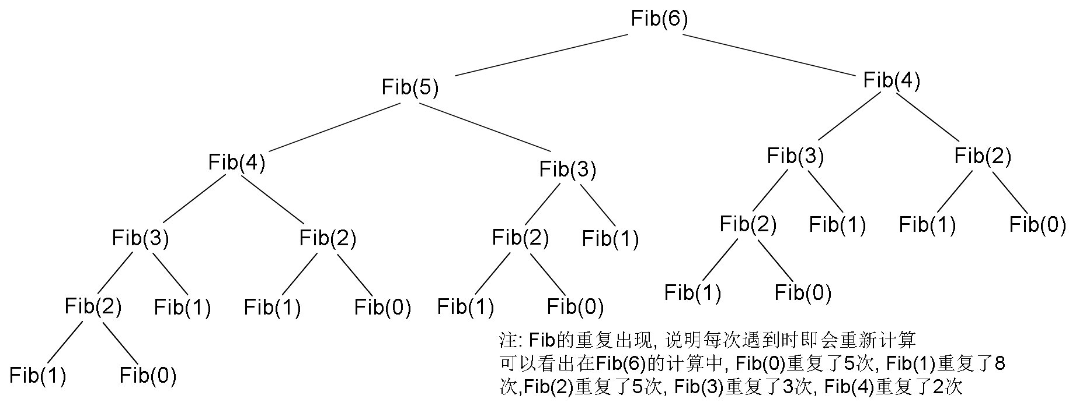
运用递归和迭代：构造与自动执行
(6)递归与迭代构造程序及其执行过程的另一示例
示例：求Fibonacci数列的算法或程序---递归
递归定义
(define (fib n) ( cond ((= n 0) 0)
((= n 1) 1)
((> n 1) (+ (fib (- n 1)) (fib (- n 2)))) ))
递归程序
递归程序的执行过程

Slide 62
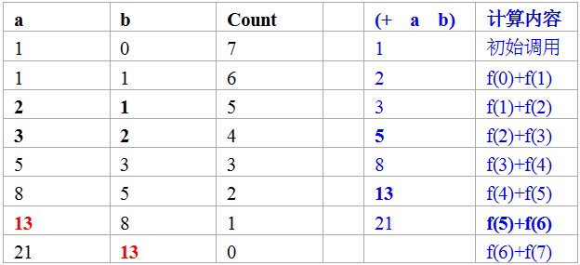
运用递归和迭代：构造与自动执行
(6)递归与迭代构造程序及其执行过程的另一示例
递归定义
示例：求Fibonacci数列的算法或程序---迭代
(define (fib n) ( fib-iter 1 0 n) )
(define (fib-iter a b count)
( cond ((= count 0) b)
((> count 0) ( fib-iter (+ a b) a (- count 1) ))))
迭代程序
b=F(n-2)
a=F(n-1)
a + b=F(n) ->a
a->b
迭代程序的执行过程

Slide 63
运用递归和迭代：构造与自动执行
(7)递归还有什么?
关于递归的进一步学习
递归是计算技术的典型特征，是以有限的表达方式来表达无限对象实例或无限计算步骤的一种经典的计算思维
递归覆盖了重复、迭代和递归，递归是最典型的构造手段
递归函数是可计算函数的精确的数学描述---计算理论的重要研究内容；
(后面将介绍的)图灵机本质上也是递归：图灵可计算函数与递归函数等价，凡可计算函数都是一般递归函数---丘奇-图灵命题---计算理论的重要研究内容

Slide 64
第4讲-程序与递归--二看计算机的本质
本讲小结
什么是程序?
程序的本质是什么?
递归定义、递归算法、递归计算
程序构造的基本方法：递归与迭代
概念/原理与案例相结合
组合/抽象 → 递归
知识伴随思维，思维贯通知识
相互关联且递进的方式展开与贯通
实例层面：运算组合式
概念层面：计算系统与程序
程序本质---组合、抽象、构造与执行
程序---对基本动作的组合
计算系统---执行程序的系统
计算系统的构造
Notes:
64

